Slide 1


Název projektu: | ZŠ Háj ve Slezsku – Modernizujeme školu
Číslo projektu: | CZ.1.07/1.4.00/21.3459
Oblast podpory: | Zlepšení podmínek pro vzdělávání na základních školách Vzdělávání pro konkurenceschopnost č. výzvy 21, prior. osa 7.1. Počáteční vzdělávání
Výuková oblast: | Člověk a příroda
Číslo materiálu: | VY_32 _INOVACE_20
Ročník: | VIII.
Sada: | Přírodopis
Druh: | Výukový materiál
Autor: | Mgr. Petr Suchánek
Název: | Sluch
Anotace: | Materiál slouží k seznámení s učivem. Jednotlivé části mohou být použity jako zápis do sešitu.
Datum vytvoření: | 19.5. 2013
Datum ověření: | 20.5. 2013

Slide 2
Sluch

Slide 3
sluchové ústrojí zaznamenává a zpracovává zvukové podněty z vnějšího prostředí
člověk vnímá zvuk o frekvenci 20 – 20 000 hertzů
echolokace
sluch patří mezi důležité lidské smysly
sluchovým orgánem je ucho

Slide 4
stavba ucha
vnější ucho – ušní boltec
vnější zvukovod
bubínek
střední ucho – kladívko, kovadlinka, třmínek
Eustachova trubice
vnitřní ucho – blanitý hlemýžď
sluchové buňky

Slide 5
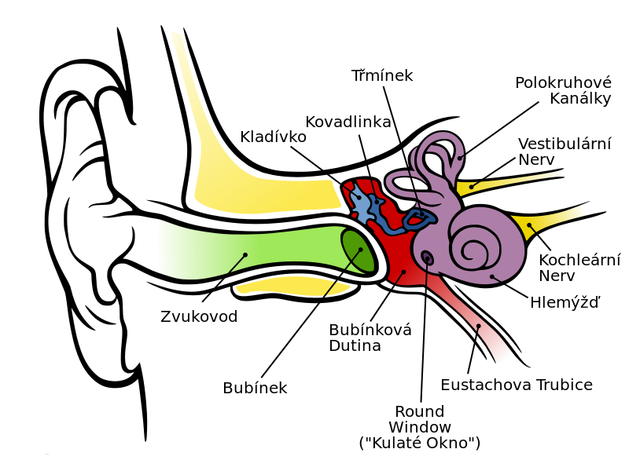

Slide 6
zvukové vlny se zachycují ušním boltcem, procházejí zvukovodem, rozechvívají bubínek, chvění se přenáší na kůstky středního ucha, vlásky sluchových buněk zaznamenávají vibrace, podněty jsou vedeny do mozku

Slide 7
centrum rovnováhy
součást vnitřního ucha
polokruhovité kanálky vyplněné tekutinou
krystalky uhličitanu vápenatého v kapalině dráždí smyslové buňky
mozeček zpracovává informace

Slide 8
nemoci
zánět středního ucha
závrať
nedoslýchavost, hluchota

Slide 9
Použité zdroje:
AUTOR NEUVEDEN. http://cs.wikipedia.org/ [online]. [cit. 19.5.2013]. Dostupný na WWW: http://upload.wikimedia.org/wikipedia/commons/thumb/d/d2/Anatomy_of_the_Human_Ear_cs.svg/800px-Anatomy_of_the_Human_Ear_cs.svg.png
AUTOR NEUVEDEN. http://www.youtube.com/ [online]. [cit. 19.5.2013]. Dostupný na WWW: http://www.youtube.com/watch?feature=player_detailpage&v=MMJCrgp0CMQ
AUTOR NEUVEDEN. http://www.youtube.com/ [online]. [cit. 19.5.2013]. Dostupný na WWW: http://www.youtube.com/watch?feature=player_detailpage&v=D5Pqqe4XqTw
AUTOR NEUVEDEN. http://www.youtube.com/ [online]. [cit. 19.5.2013]. Dostupný na WWW: http://www.youtube.com/watch?feature=player_detailpage&v=6Yhyvkx9Fkc

